Slide 1
莱兹食客·研发团队介绍
向胃来一路前行。

Slide 2
团队简介
队长：彭建高
设计：梁晓灵（大二生，韶关学院信息与工程学院）
后端：陈渊末（大二生，韶关学院信息与工程学院）
前端：彭建高（大三生，韶关学院数学与统计学院）
广东省韶关市韶关学院网园资讯工作室成员
分别各自参与设计开发过PC端网页产品以及移动端产品

Slide 3
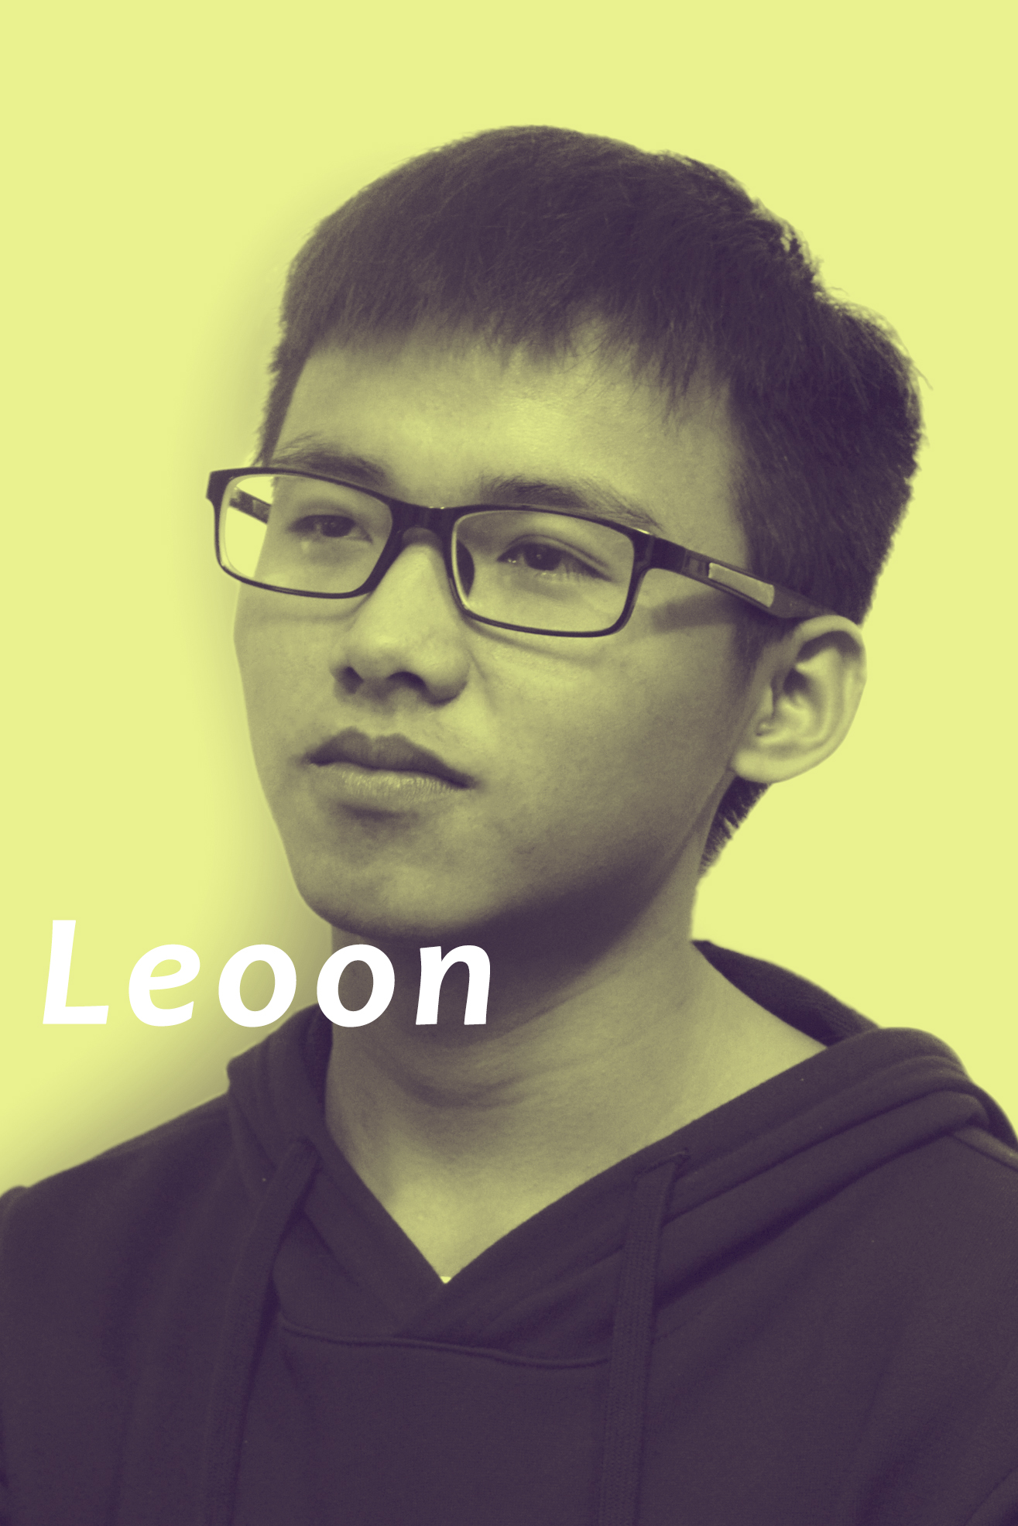
梁晓灵
Leoon
设计
能力是作出让前端看到了痛哭流涕的好设计图。
在考科目三的前一天被负责人逼迫交出启动页，这可能是科目三挂了的原因之一；
嘴硬说不改，但是还是同意改，结果负责人说：“发现还是用回设计爸爸你的第一版好～”；
前期讨论时候避免了前端和后端进行武力讨论。

Slide 4
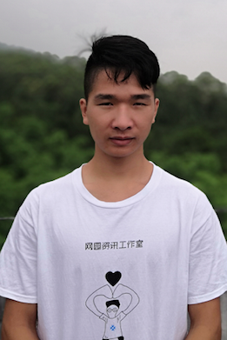
陈渊末
Yuanmoc
后端
能力是让蛋糕早上四点钟用着他写的接口眼眶湿润“这个接口也太好用了吧！不能辜负！”
前期头脑风暴的时候严肃认真到要battle ，然后看回放视频很害羞；
开始手机的配置太差了，逼迫前端删去一些骚操作；
为了写推荐算法，被忽悠去啃书。

Slide 5
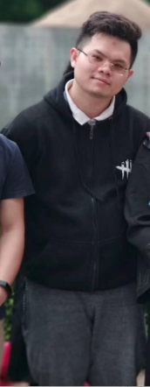
彭建高
蛋糕
负责人兼前端
能力是每次参与项目开发后就胖十斤。
安利这次微信小程序大赛拉了设计和后端两个大佬入坑；
挖了莱兹食客小程序的坑；
隔一天通宵一次，隔一天去健身房打一千下的沙包。

Slide 6
团队于项目 历程
04.1 知道小程序开发大赛，组建团队；团队第一次头脑风暴，得到思路做出一款解决吃什么的小程序，拟名：哲学与佛系吃饭；第一次报名，取名 “哲学与佛系”团队。
04.02 团队开会，确定原型图。
04-04 团队开会，改小程序名为“莱兹食客”，英文名“Lizdiner”
…
04-09 设计出高保真原型图；后端开始工作。
04-10讨论具体的样式。
…
04-16 设计开始提交完整设计图；注册微信公众号平台。
…
06.04 项目第一版内部使用版开发完成

Slide 7
队长的话
我们三人还都是在校大学生，课业比较繁重，作为大三生的我想对来说课业比较“轻松”，所以经常就有催促他们，这个设计图怎么还没出啦，这个接口怎么还没写好啦。个人的脾气不是很好的，所以有时候会伤害到我的队友，但是他们都用他们非常有爱的心包容我，爱护我。最终他们也能给我我心水的东西，这也是让我经常热泪盈眶的事情。
我们目前做出来的这款小程序还很年轻，处在第一版，就好像初生的树苗在在杂草的遮盖下，虽然有着一抹翠绿但是还没到出头的地步，但是隐藏着抚平用户痛点的生长点，垂直于我们头顶的太阳方向明确，所以就一直做着，按照之前商业计划书的方向走来做，相信最终能从众多杂草中生长出来。

Slide 8
谢谢观赏
Lizdiner莱兹食客团队正在成长中

